Slide 1
Universidade de São Paulo Faculdade de Economia, Administração e Contabilidade de Ribeirão Preto
Economia Política Clássica - REC2401 / 2020

Slide 2
18ª videoaula
Conclusão Item 3 do capítulo 1 de O Capital, item 4. continuação

Slide 3
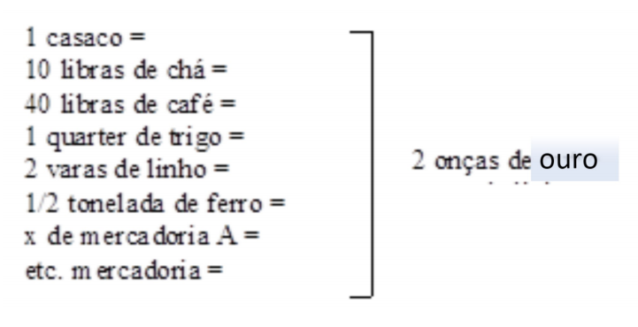
D) A forma dinheiro

Slide 4
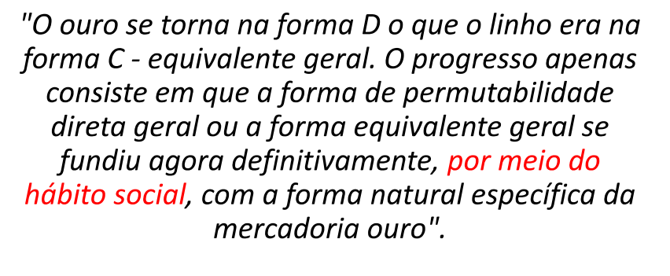
O equivalente geral é dinheiro

Slide 5
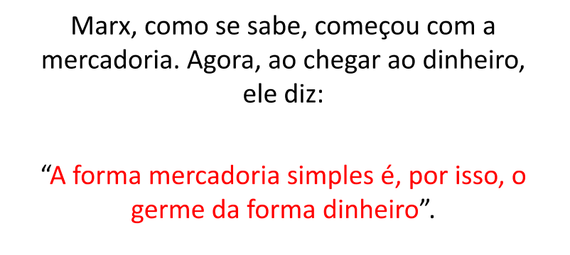

Slide 6
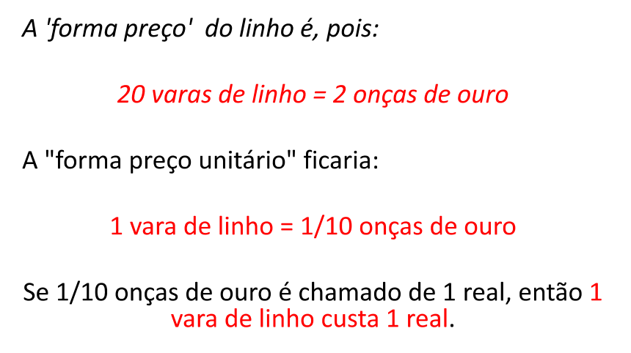
Finalmente o preço

Slide 7
ITEM 4 do capítulo 1 de o capital

Slide 8
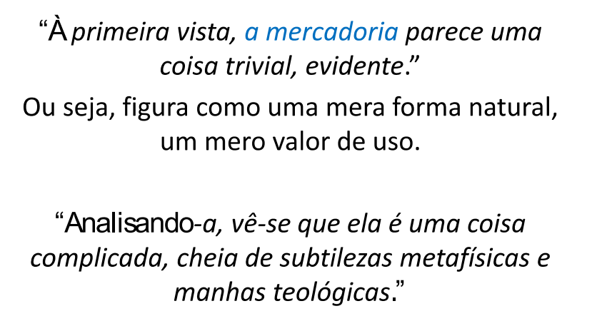

Slide 9
O nã0-natural naturalizado

Slide 10
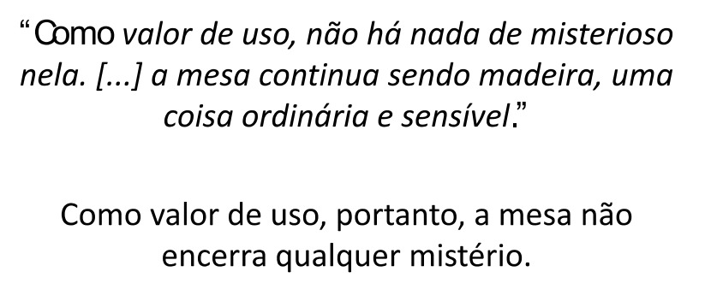

Slide 11
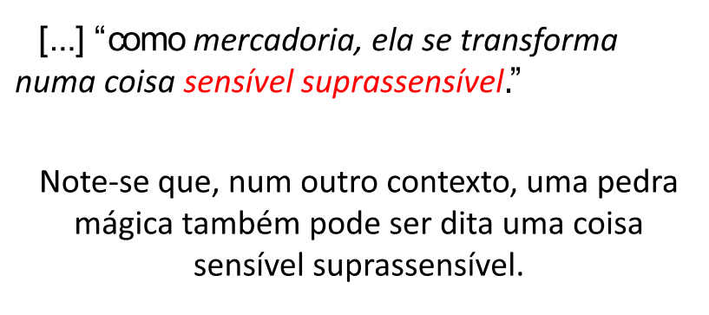

Slide 13
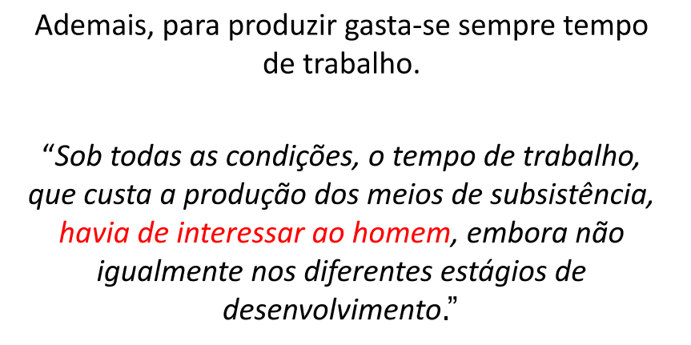

Slide 16
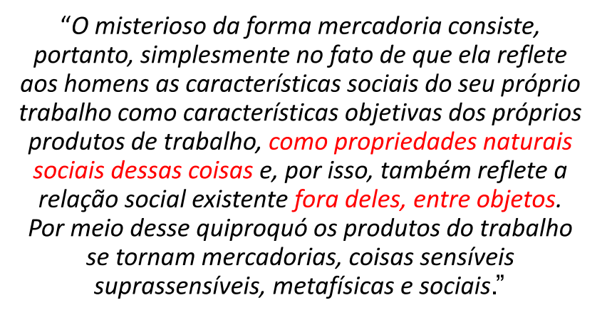
Naturalização do social

Slide 17
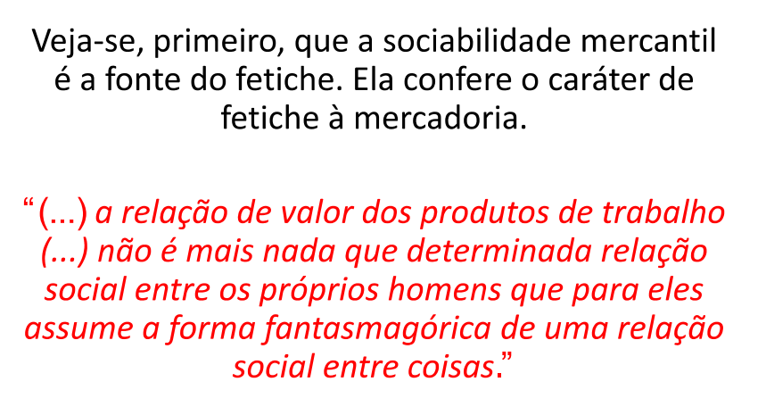

Slide 18
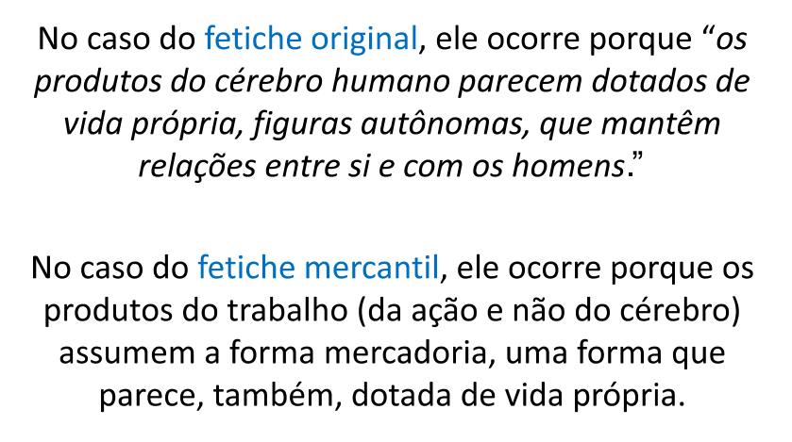
Sobre o termo “fetiche”:

Slide 19
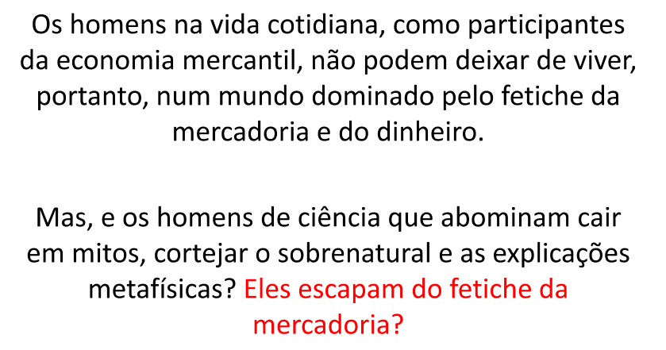

Slide 20
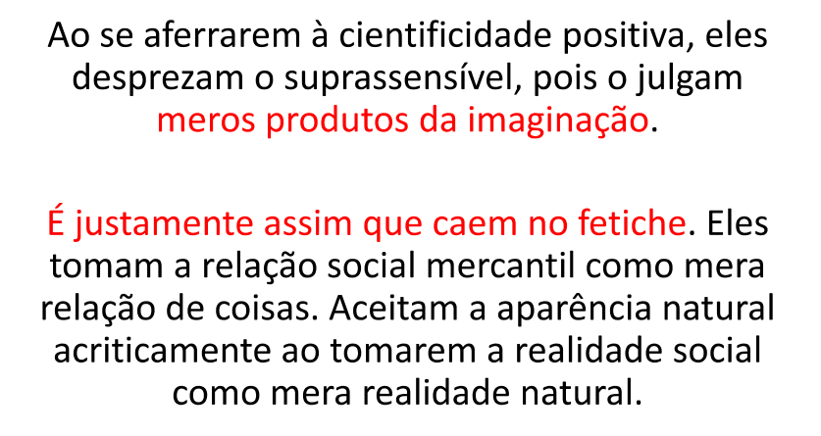

Slide 21
Erro dos economistas “burgueses”

Slide 22
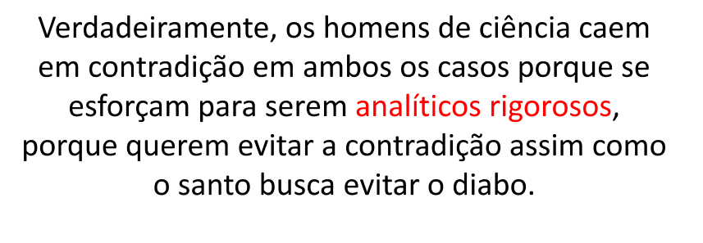

Slide 24
Item 4 do capítulo 1 – segunda parte

Slide 25
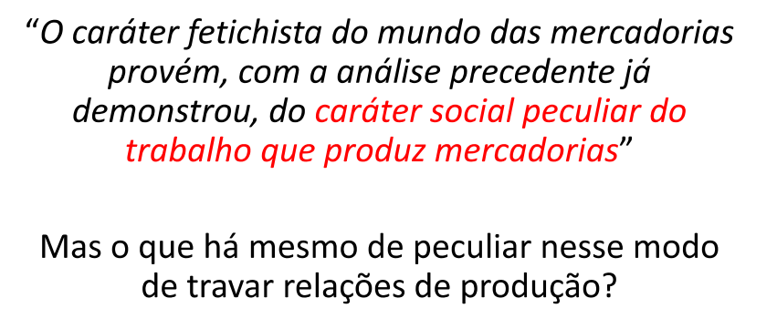

Slide 26
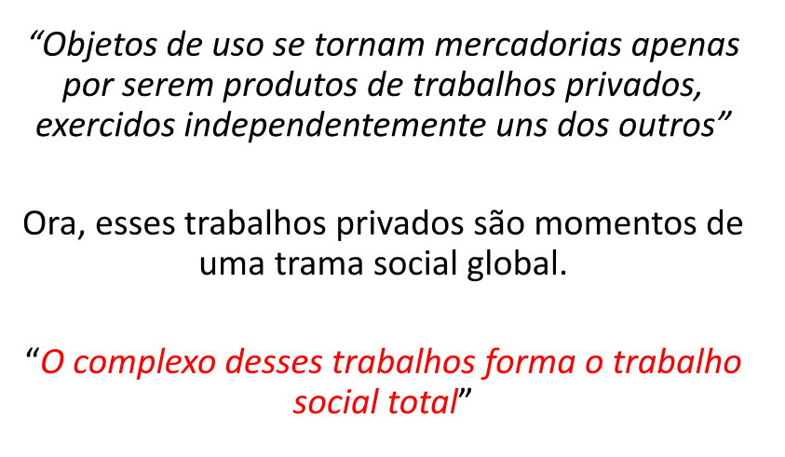

Slide 27
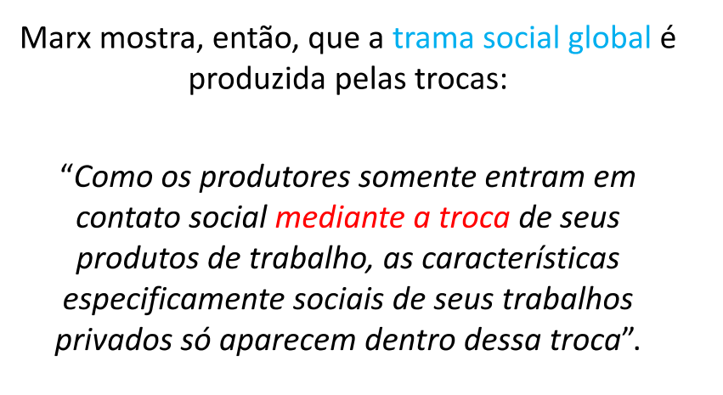
A tessitura do social

Slide 28
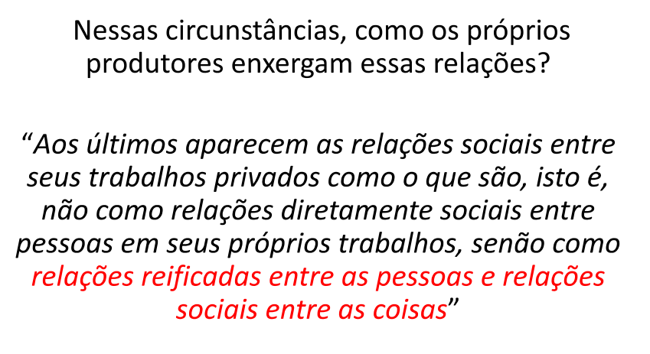
Relações sociais indiretas

Slide 29
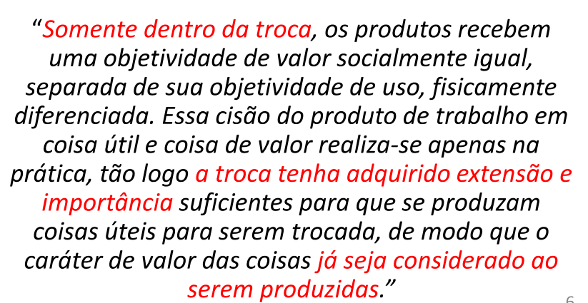

Slide 30
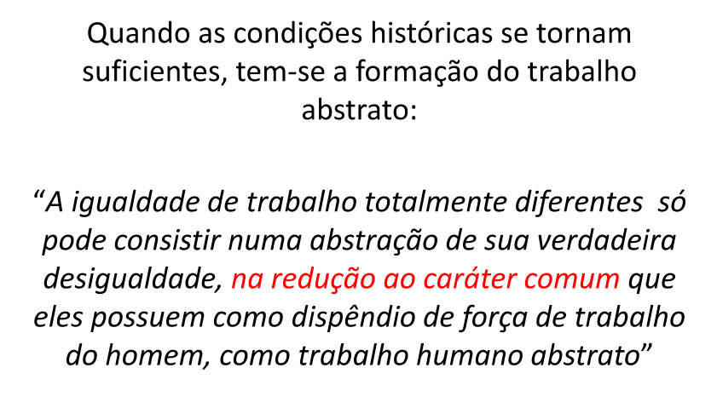
Trabalho abstrato

Slide 31
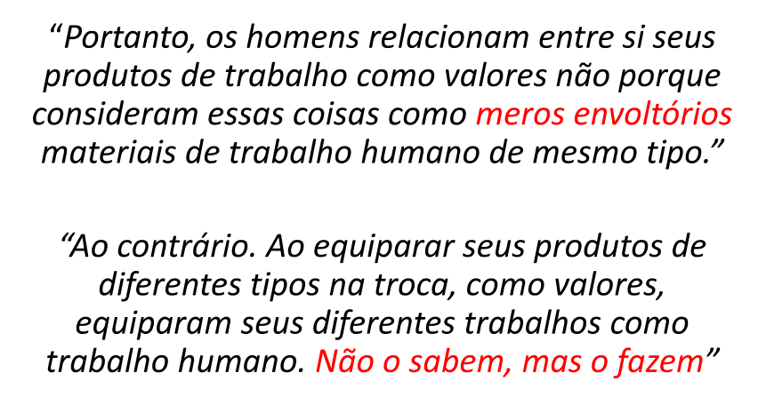
Marx, o freudiano: o inconsciente social.

Slide 32
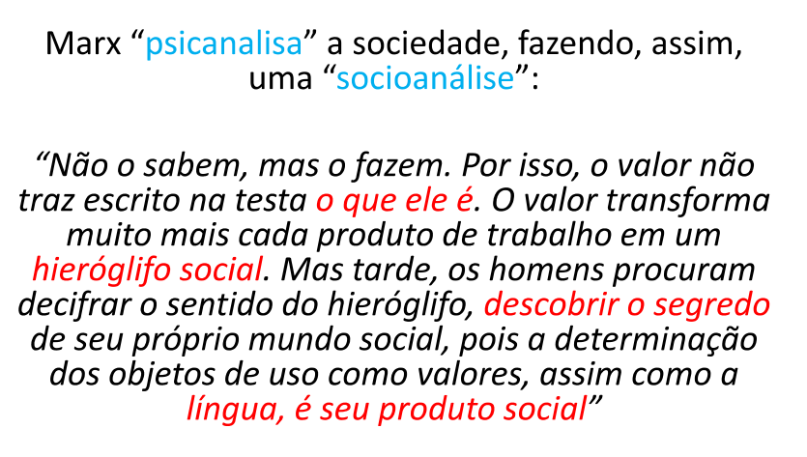

Slide 33
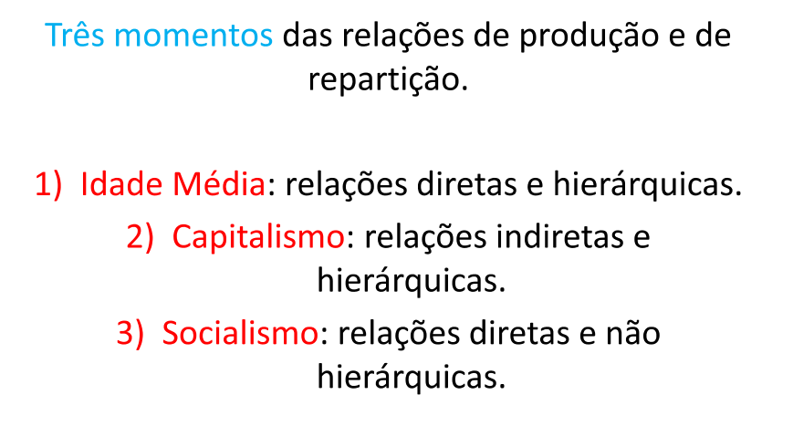
O ideal das relações de produção no comunismo utópico

Slide 34
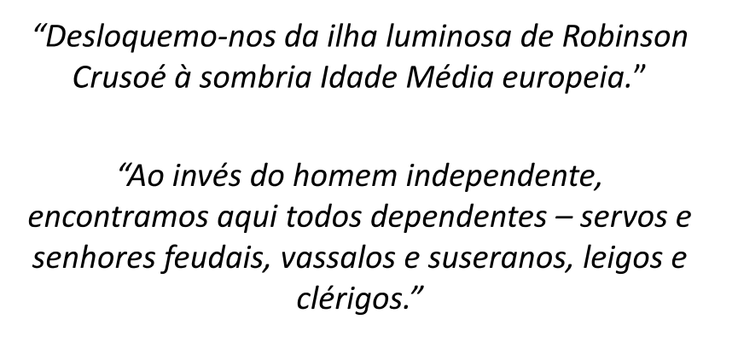
Idade média

Slide 35
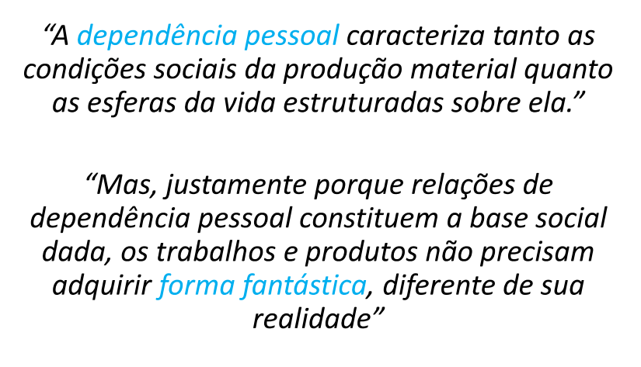

Slide 36
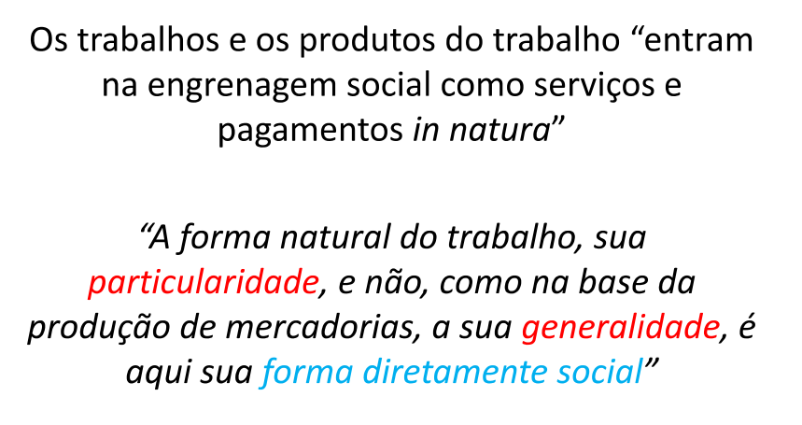
Sociabilidade direta

Slide 37
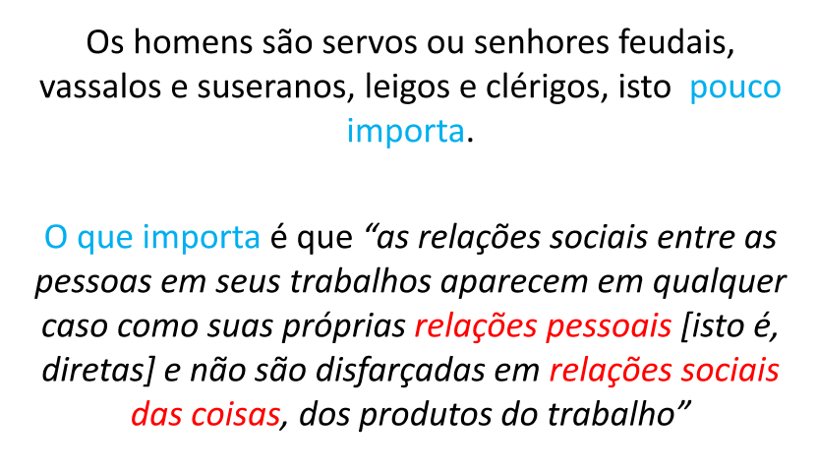

Slide 38
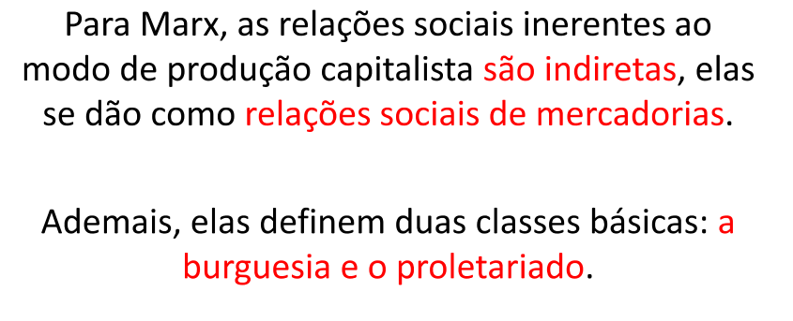
No modo de produção burguês...

Slide 39
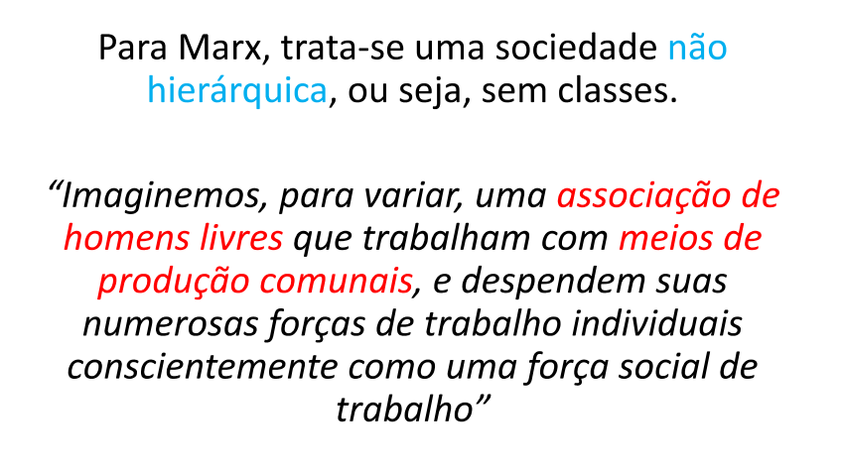
Na utopia comunista

Slide 40
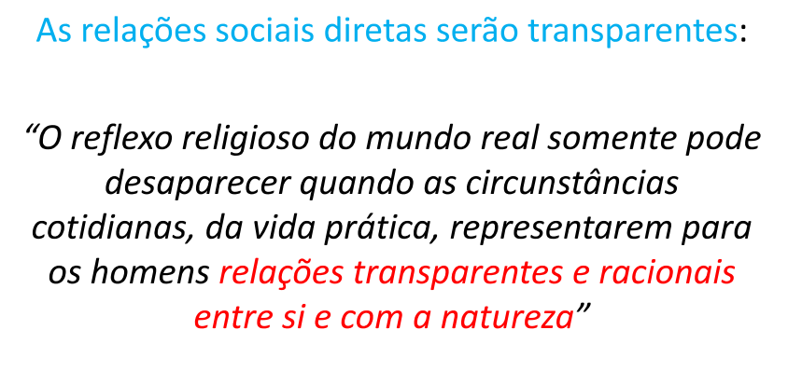
O sonho de Marx:

Slide 41
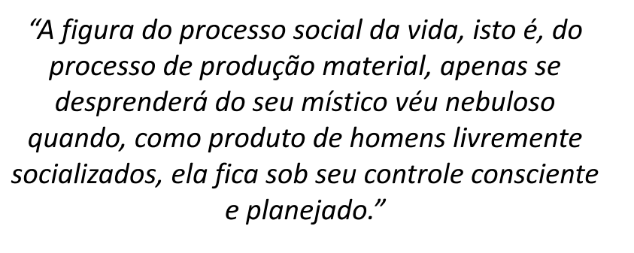
O construtivismo de Marx

Slide 42
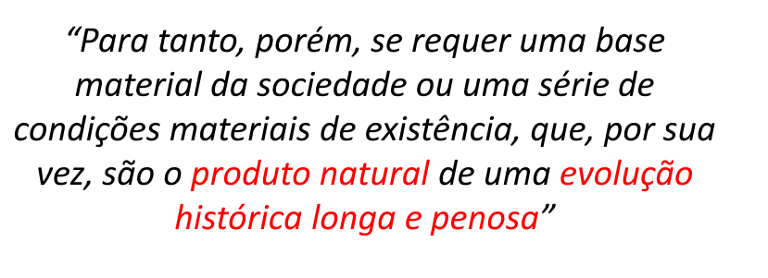
Condições históricas para a transição ao comunismo

Slide 43
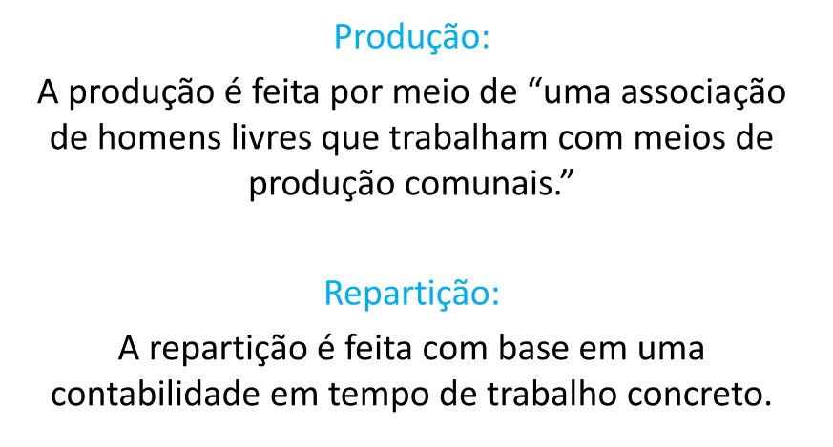
No comunismo sonhado:

Slide 44
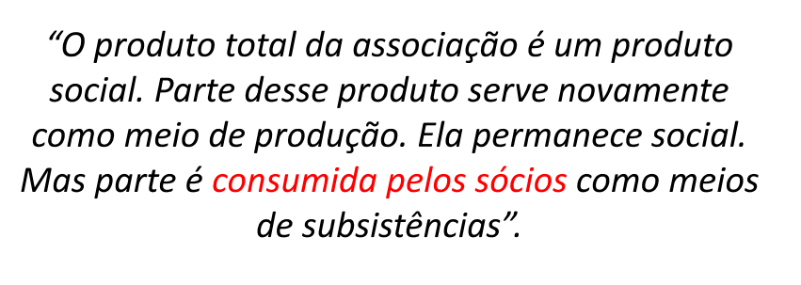

Slide 45
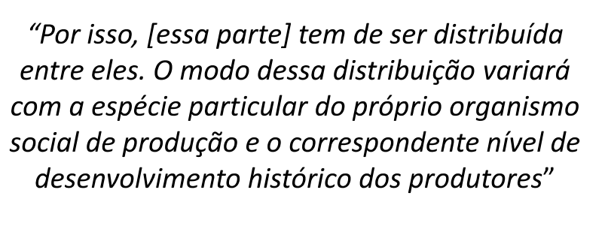

Slide 46
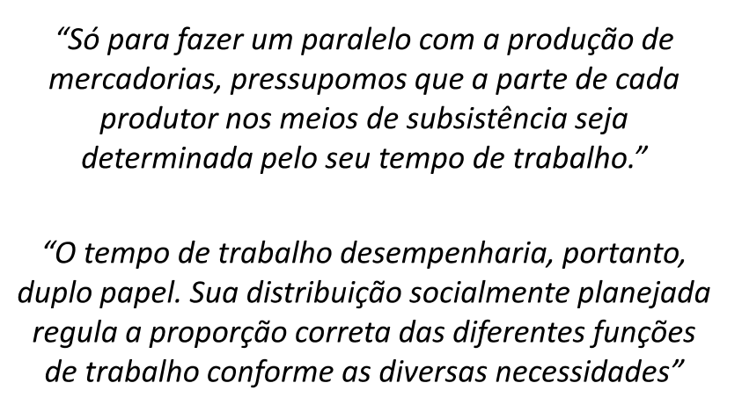

Slide 47
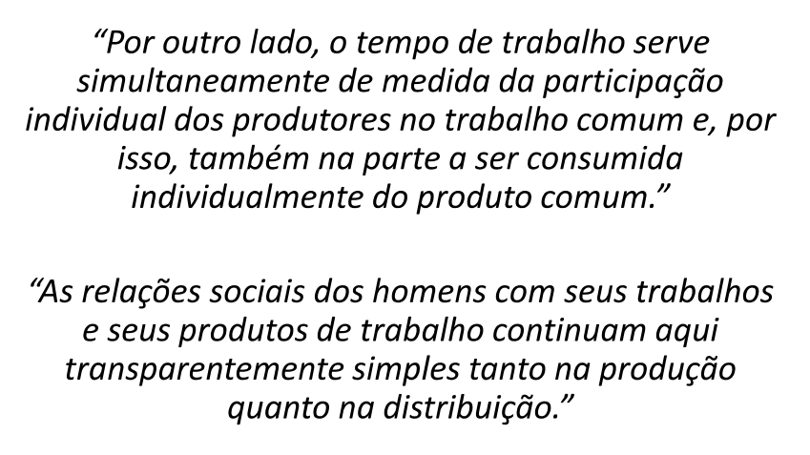

Slide 48
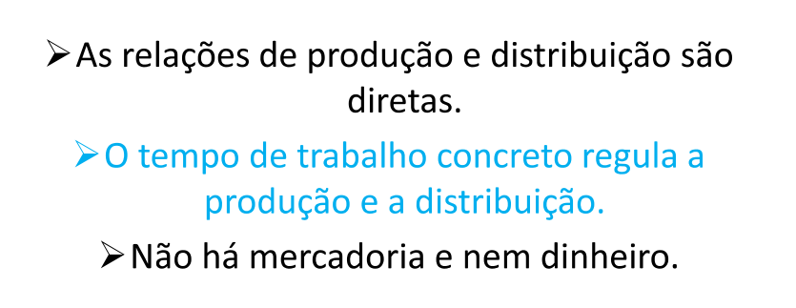
Resumo do ideal comunista:

Slide 49
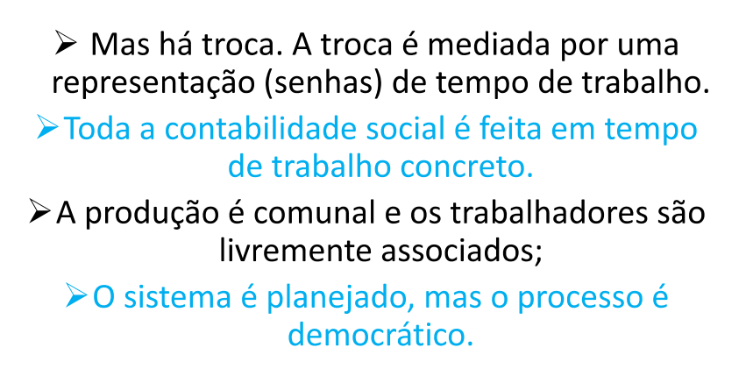
Um pouco mais do sonho comunista:

